Slide 1

CHÀO MỪNG
ANH CHỊ EM
TRONG TÌNH YÊU CỨU CHÚA JESUS
ĐẾN THAM DỰ BUỔI THỜ PHƯỢNG
(NGÀY 20-03-2022)

Slide 2
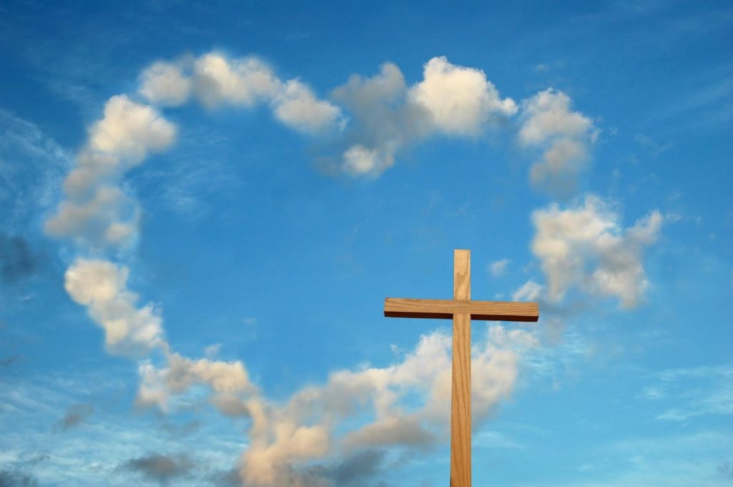
Nội dung
1. Chào hỏi
2. Học câu Kinh Thánh gốc
3. Cầu nguyện
4. Hát Thánh ca
5. Đọc Kinh Thánh đối đáp
6. Chào mừng và thông báo
7. Chia sẻ ơn phước và làm chứng
8. Dâng hiến và cầu nguyện
9. Giảng luận
10. Cầu nguyện chúc phước

Slide 3
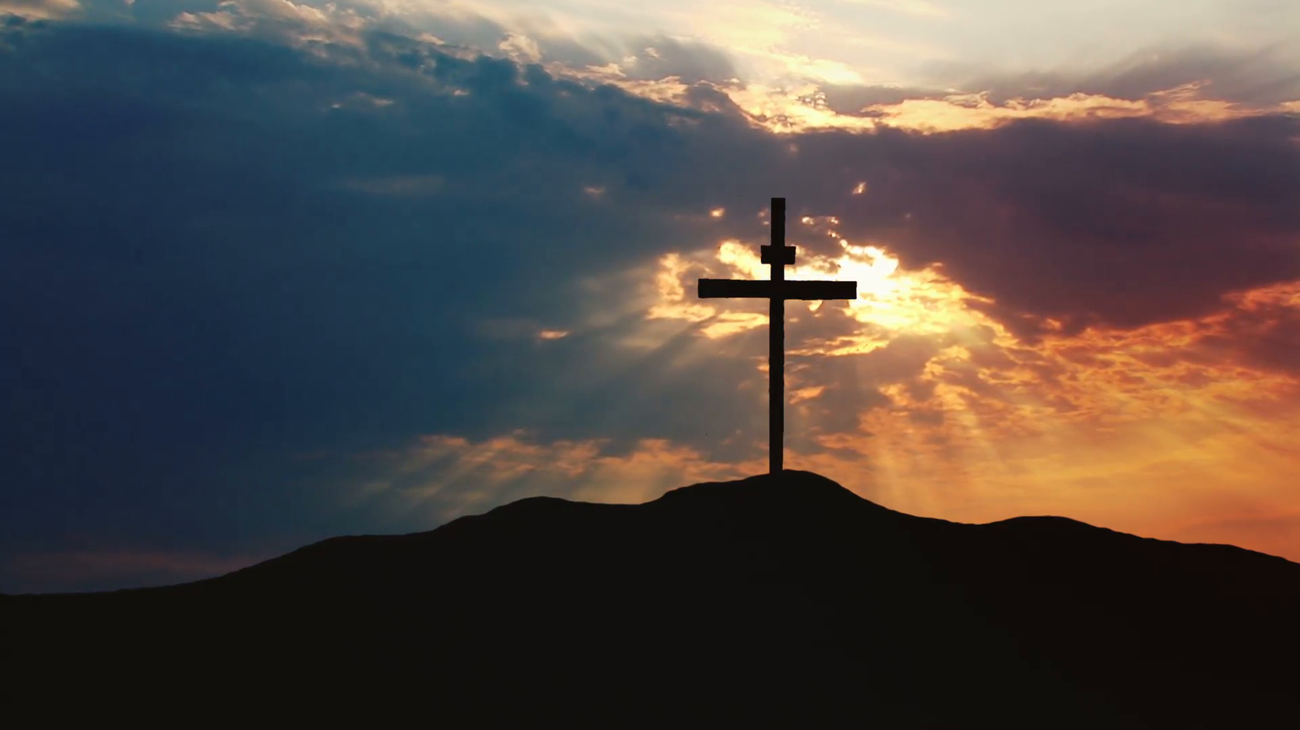
CHÚC TÔN CHÚA

Slide 4
Hãy cùng mọi người tôn kính Cha oai quyền,
vinh hiển Ngài rạng ngời khắp thế gian.
Hết long thờ phượng hát ca tụng Ngài,
tôn Cha là Chúa Trời vinh hiển.

Slide 5
Chúa vinh hiển! Chúa vinh hiển!
Hát chúc tôn danh Chúa, hát chúc tôn danh Chúa.
Chúa vinh hiển! Chúa vinh hiển!
Hát chúc tôn danh Chúa, hát chúc tôn danh Chúa.

Slide 6
Ha-lê-lu-gia, khắp nơi tôn vinh Cha.
Chúa hiển vinh quyền oai.

Slide 7

CHÚNG CON ĐẾN CÙNG CHA

Slide 8
Chúng con đến cùng Cha, chúng con đến cùng Cha,
những kẻ được giải cứu chúng con đến trước Ngài,
chúng con ngước đầu lên với tất cả lòng tạ ơn
chúng con chúc tôn Cha.

Slide 9
Chúng con tôn vinh Cha, chúng con tôn vinh Cha,
cảm tạ nhân từ Chúa, chúng con cảm tạ Ngài,
bởi Chúa đã giải cứu, đã bứt đứt mọi xiềng xích, tội lỗi vây buộc mình.

Slide 10
Chúng con kính yêu Cha. Chúng con kính yêu Cha!
Chúng con cúi tôn cao Danh lớn của Ngài,
năng lực đến từ Chúa, trong Chúa có quyền năng
năng quyền đem chiến thắng đến cùng con.

Slide 11
Chúng con chúc tôn Cha, chúng con chúc tôn Cha,
trong trang sức thánh chúng con đến trước Ngài
tiếng chúc tán vang tận ngôi Chúa xin hãy đến cai trị đây!

Slide 12

LỜI KHẨN NGUYỆN

Slide 13
Cha ơi, xin hãy lắng nghe.
Nhậm lời, vì con khốn cùng.
Bảo vệ hồn linh con.
Đời con hiến dâng Ngài đây.

Slide 14
Xin Cha yêu nghe tiếng.
Vì nhiều lần con khóc thầm.
Và dòng lệ tuôn rơi ngập trong đôi mắt nguyện cầu.

Slide 15
Giúp con theo Ngài và cho con gần bên Chúa.
Khiến tâm linh con được trắng trong luôn.
Hết tâm linh này thờ tôn chiêm ngưỡng Đấng Cha yêu thương, Vua Chủ Tể oai quyền.

Slide 16
Hãy hát ca mừng,
hãy hát ca mừng.
Lấy hết tâm hồn ca ngợi Thiên Chúa.

Slide 17
Hãy hát ca mừng,
hãy hát ca mừng.
Lấy hết tâm thần tôn thờ Ngài.

Slide 18

LỜI NGUYỆN CẦU

Slide 19
1.
Lạy Giê-xu xin cho con theo ý Chúa cả cuộc đời
và dùng con để truyền rao danh Chúa ra.
Nguyện cung hiến cả đời con cho Ngài luôn xin vui nhận.
Lạy Giê-xu con xin vâng theo Ngài thôi.

Slide 20
2.
Lạy Giê-xu xin cho con đi với Chúa suốt mọi đường,
cuộc đời con nguyện trọn dâng cho Chúa thôi.
Cầu xin Chúa hãy dùng con như bình không trong tay Ngài.
Dù nơi nao con cũng xin theo Ngài luôn.

Slide 21

BÀI CA DÂNG HIẾN

Slide 22
Lạy Cha xin hãy cho con được dâng hiến lên Ngài.
Khi Cha đã ban cho và con luôn nhớ ơn Cha.
Xin Cha thêm bội phần mọi điều con hiến dâng.
Lòng con ước mong dâng Ngài suốt cả đời con.

